Slide 1
第3讲 按键与LED组合设计
——以ALINX实验板为例

Slide 2
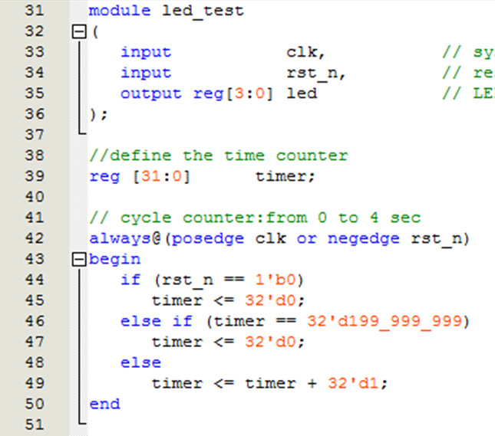
点亮第一盏灯

Slide 3
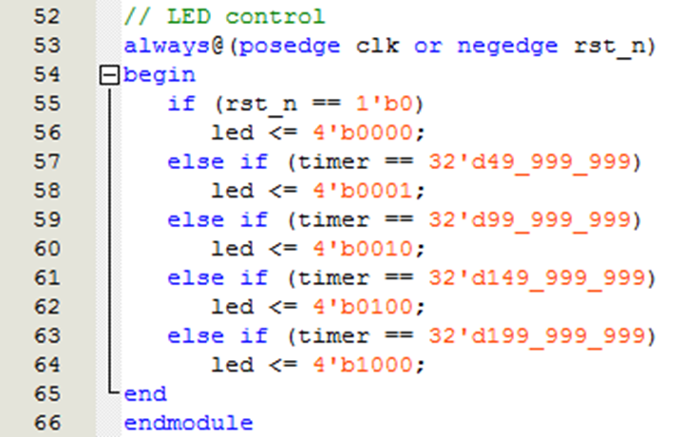
点亮第一盏灯

Slide 4
作业1
用点亮4盏LED灯；
4盏LED灯在1秒内轮流点亮，即每盏LED灯的点亮时间是250毫秒；
一个轮流完成后，用一个4位的加法器累加LED循环的次数；
即当每一轮第四盏LED熄灭后，将这四盏LED灯改为同时点亮，显示出加法器中的16进制的数值，点亮时间为2秒；
加法器的数值从0~F循环。

Slide 5
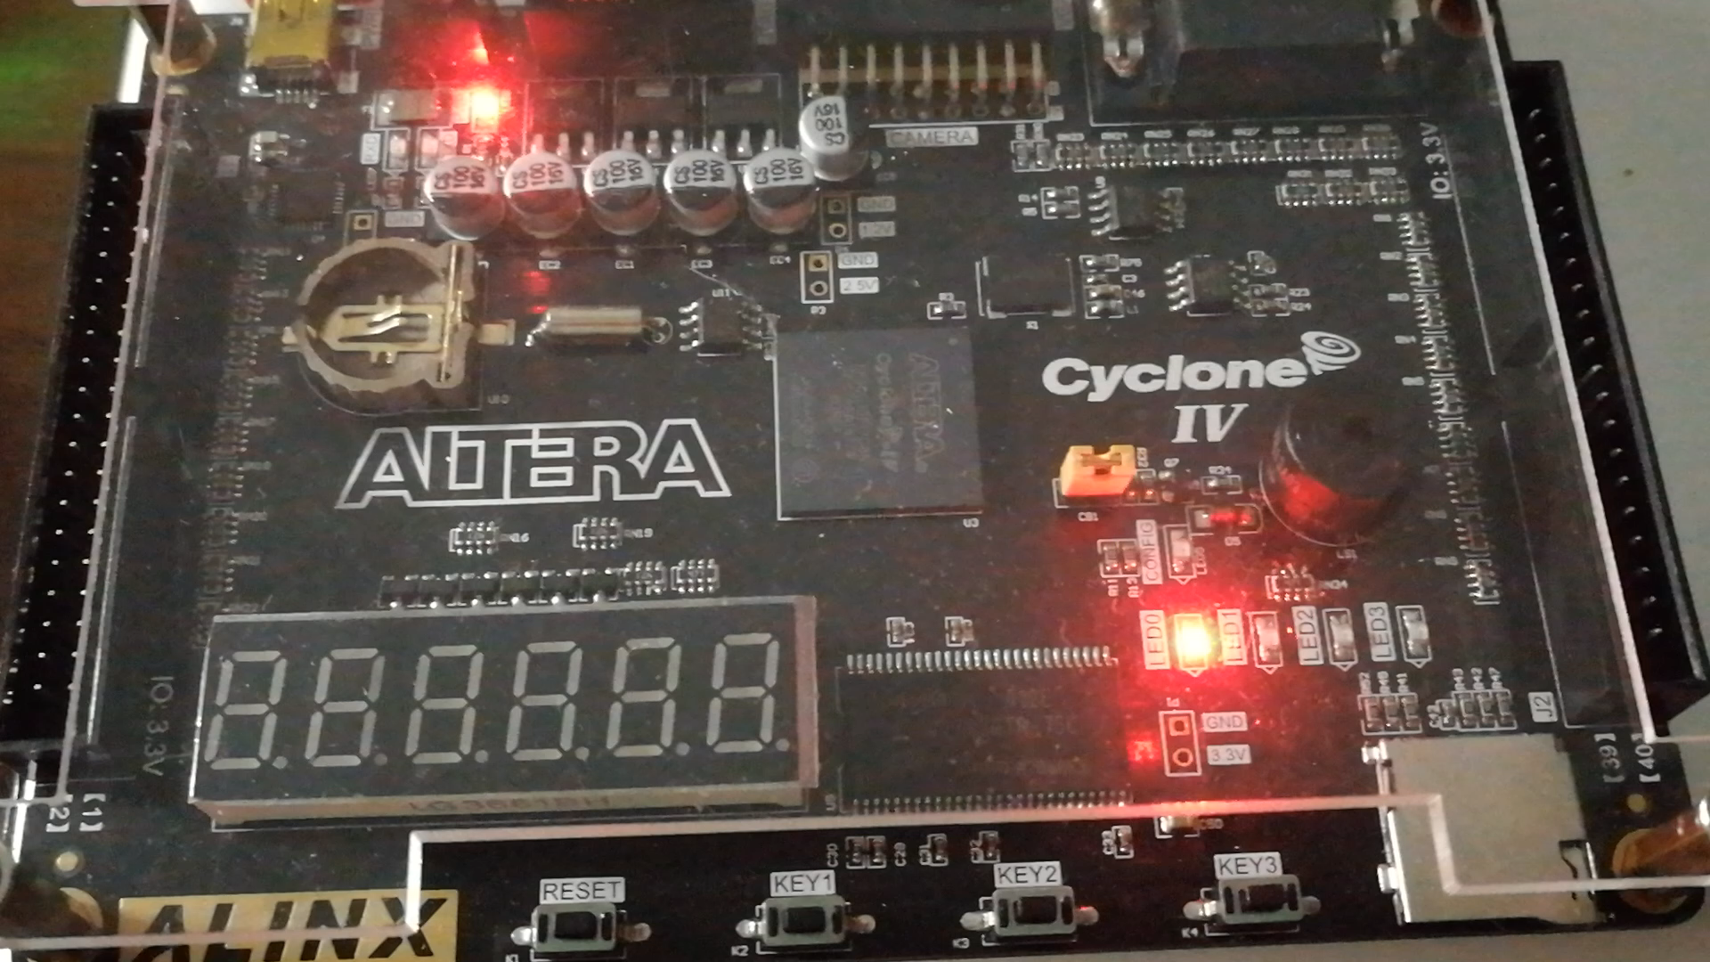

Slide 6
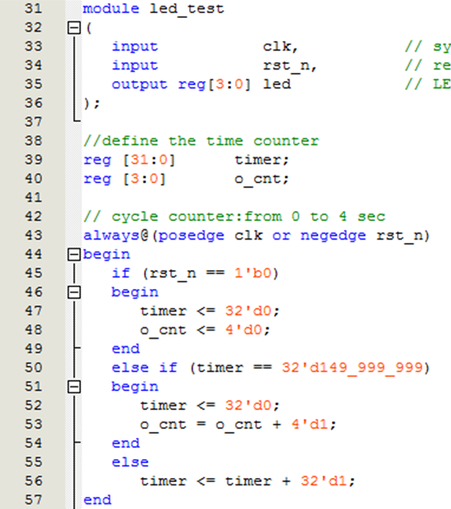
作业1：

Slide 7
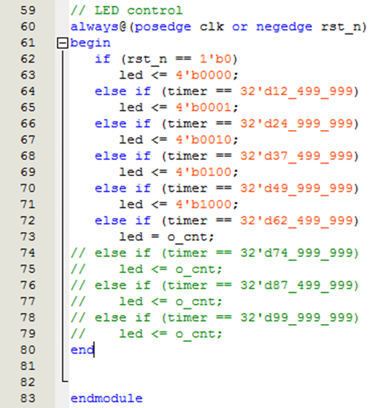
作业1：

Slide 8
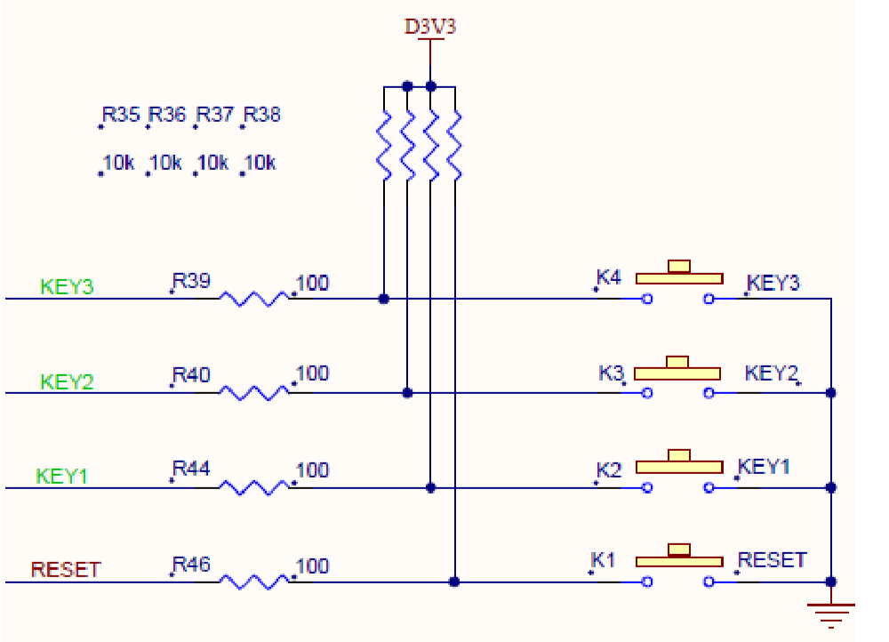
Keyboard
硬件电路
按键按下后，FPGA输入的是低电平。

Slide 9
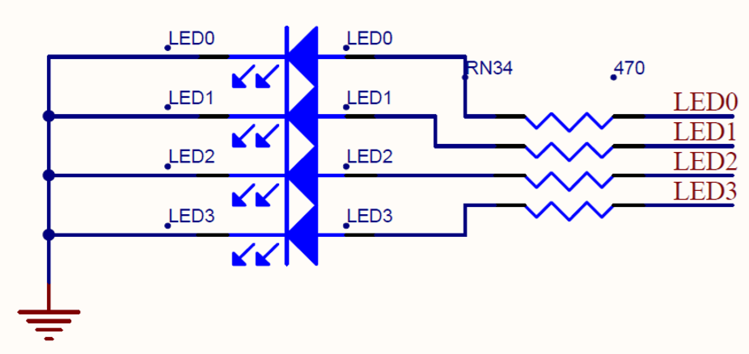
Keyboard
LED发光，FPGA输出的是高电平有效。

Slide 10
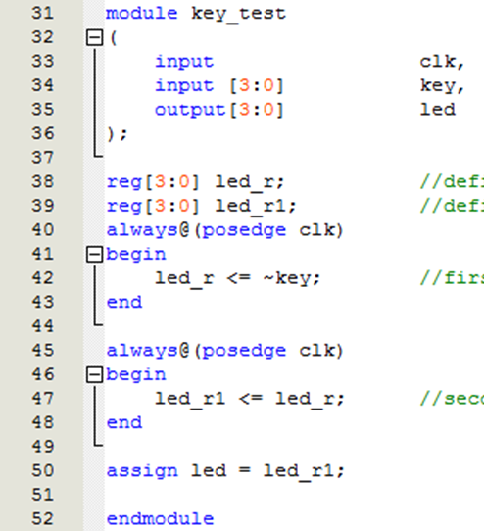
Key
并行处理
等式右边变化，左边重新赋值

Slide 11
课堂练习及作业
完成实验板提供的按键的例程，如下：
CD\01_学习教程之例程篇\demo\02_key_test
基础作业部分：
在第一次作业的基础上，增加按键功能：
功能按键1——功能按键1按下后，暂停计数器计数，4盏LED持续循环点亮；当再次按下功能按键1后，计数器恢复计数功能。
复位按键2——复位按键2按下后，计数器将复位；
（选作）参看ALINX实验板的“键盘消抖”工作原理，加入20ms的键盘消抖的功能（可自行编程实现，也可调用ALINX的功能模块完成）；

Slide 12
进阶作业部分：
在完成上述内容的基础上，可以自学实验板中数码管的工作原理，并完成数码管的例程；
根据数码管的显示原理，并结合之前的LED和按键的作业，完成PPT中最后一页的“作业2-2”的内容（也可完成进阶作业中的部分要求）。

Slide 13
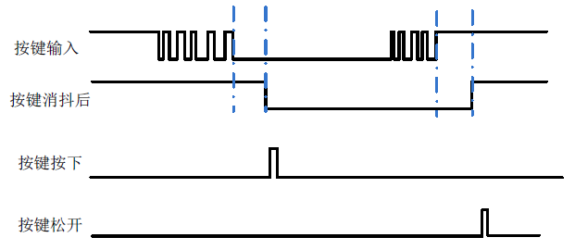
键盘消抖——ALINX实验板
按键做为基本的人机输入接口，在很多电子设计中都能见到，由于机械特性，在按键按下或松开的时候，按键输入值是有抖动的，无论按下去是多平稳，都难以消除抖动，按键消抖方式有很多，本实验主要是通过FPGA 计时来消抖。

Slide 14
键盘消抖
该实验中设计了一个计数器，当按键输入有变化时， 计时器清零，否则就累加，直到加到一个预定值（例如10ms），就认为按键稳定，输出按键值， 这样就得到以后没有抖动的按键值。由于在很多地方需要用到按键下降沿或上升沿的检测，按键消抖模块直接集成了上升沿和下降沿检测的功能。

Slide 15
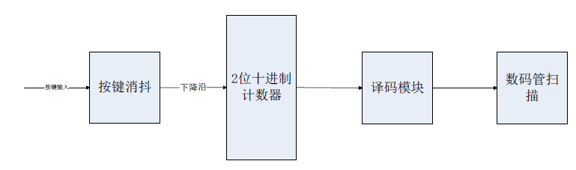
键盘消抖
如下图所示，通过按键消抖后，在按键按下时，十进制计数器加1，通过数码管译码扫描后显示出来。
按键输入

Slide 16
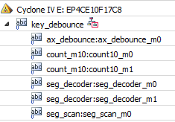
键盘消抖
ax_debounce: 按键消抖
count_m10: 0-9计数器
这里m0和m1构成了个位和十位的按键计数器
Seg_decoder: 数码管的显示数值译码器，m0和m1构成了个位和十位数字的译码显示
Seg_scan: 两位数码管的扫描显示

Slide 17
ax_debounce: 按键消抖
模块中通过了两级 D 触发器来寄存键值，只有当键值稳定时才将键值输出。
我们可以看到在 assign 赋值语句中有一条“assign a_reset=（DFF1 ^ DFF2）”，学过数字电路的应该都知道“ ^ ” 是异或运算符，运算符两边相同运算结果为 0， 不同运算结果为 1。
DFF1 和 DFF2 比较 运算后的值通过“assign”赋给“a_reset”表示比较锁存键值的前后两级寄存器的值是否一致，只有前后两级寄存器的值一致，也就是 a_reset 的值为 0 时才表示当前锁存的键值没有变化。
当计数器累加到“TIMER_MAX_VAL”，表示锁存的键值已经稳定可以输出。
另外在模块中我们可以看 到“{.......}”符号，要注意这可不是大括号，这表示位拼接运算符，其作用是将运算符内的两位， 或是多位信号拼接在一起。

Slide 18
ax_debounce: 按键消抖
//// ---------------- input and output --------------
module ax_debounce
(
input clk,
input rst,
input button_in,
output reg button_posedge,
output reg button_negedge,
output reg button_out
);
包含了按键输入引脚，上升沿输出，下降沿输出，按键信号的输出；

Slide 19
ax_debounce: 按键消抖
//// ---------------- internal constants --------------
parameter N = 32 ; // debounce timer bitwidth
parameter FREQ = 50; //model clock :Mhz
parameter MAX_TIME = 20; //ms
localparam TIMER_MAX_VAL = MAX_TIME * 1000 * FREQ;
////---------------- internal variables ---------------
reg [N-1 : 0] q_reg; // timing regs
reg [N-1 : 0] q_next;
reg DFF1, DFF2; // input flip-flops
wire q_add; // control flags
wire q_reset;
reg button_out_d0;
计算出20ms的定时器计数数值
*** 1000 * FREQ → 计算时间长度为1ms

Slide 20
ax_debounce: 按键消抖
////contenious assignment for counter control
assign q_reset = (DFF1 ^ DFF2); // xor input flip flops to look for level
//chage to reset counter
assign q_add = ~(q_reg == TIMER_MAX_VAL); // add to counter when q_reg
//msb is equal to 0
DFF1: 当前按键输入的状态；
DFF2: 上一个时钟周期按键输入的状态；
通过比较这两个状态是否相同，来判定按键是否会发生变化（反转）。
q_add：按键状态保持计数器，按键没有反转（稳定状态）时，持续延时时间纸质满20ms；若未满20ms，该计数器继续累加；若满停止延时累加（等待按键断开）；若按键发生了变化，则清零并重新开始计数。

Slide 21
ax_debounce: 按键消抖
按键状态如果出现反转，若是，q_reset置1，计数器清零；否则q_reset保持为0；
按键消抖延迟累加是否满20ms，若否，q_add为1，保持计数；否则q_add为0；状态保持不变；
//// combo counter to manage q_next
always @ ( q_reset, q_add, q_reg)
begin
case( {q_reset , q_add})
2'b00 :
q_next <= q_reg;
2'b01 :
q_next <= q_reg + 1;
default :
q_next <= { N {1'b0} };
endcase
end
//如果计数满20ms，计数器保持不变。
//如果计数未满20ms，计数器持续+1。
//如果q_reset==1，则计数器全部清零。
N {1’b0} ：N位（N=32）全部为0；

Slide 22
ax_debounce: 按键消抖
监测按键状态更新并保存——为判断按键是否有变化准备；
//// Flip flop inputs and q_reg update
always @ ( posedge clk or posedge rst)
begin
if(rst == 1'b1)
begin
DFF1 <= 1'b0;
DFF2 <= 1'b0;
q_reg <= { N {1'b0} };
end
else
begin
DFF1 <= button_in;
DFF2 <= DFF1;
q_reg <= q_next;
end
end
初始化按键输入寄存器
此次按键状态更新；
上一个时钟周期按键状态更新；消抖延迟寄存器数值存储（更新）当前数值；

Slide 23
ax_debounce: 按键消抖
根据计数器，输出按键状态变化；
//// counter control
always @ ( posedge clk or posedge rst)
begin
if(rst == 1'b1)
button_out <= 1'b1;
else if(q_reg == TIMER_MAX_VAL)
button_out <= DFF2;
else
button_out <= button_out;
end
按键初始化为高电平，未有按键；
当按键消抖延迟累加满20ms时，按键输出DFF2的数值；
若未满20ms，持续输出初始化时的状态（高电平）。

Slide 24
ax_debounce: 按键消抖
按键的状态信号输出——按键开始和按键结束的控制脉冲信号；
button_negedge
button_posedge
always @ ( posedge clk or posedge rst)
begin
if(rst == 1'b1)
begin
button_out_d0 <= 1'b1;
button_posedge <= 1'b0;
button_negedge <= 1'b0;
end
else
begin
button_out_d0 <= button_out;
button_posedge <= ~button_out_d0 & button_out;
button_negedge <= button_out_d0 & ~button_out;
end
end
endmodule
输出电平为高电平，
上升沿为0——没有上升沿
下降沿为0——没有下降沿
上一次时钟周期按键的输出状态button_out_d0，与当前按键的输出状态button_out；
（1） button_out_d0=0； button_out=1；上升沿
（2） button_out_d0=1； button_out=0；下降沿

Slide 25
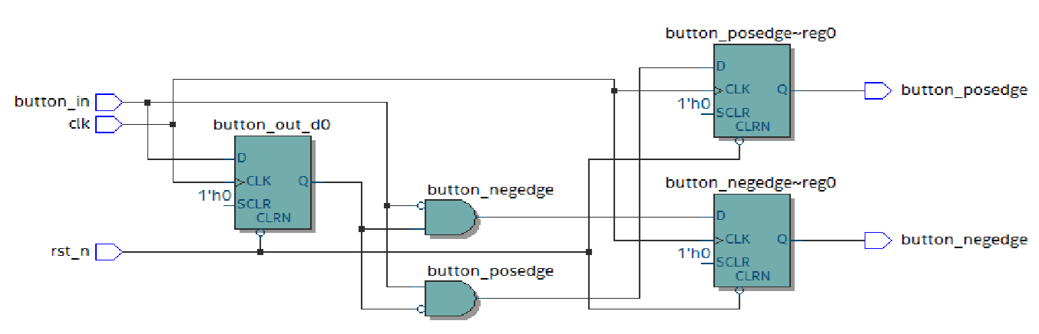
ax_debounce: 按键消抖
产生按键开始和按键结束的控制脉冲信号的RTL视图：
按键的下降沿信号
0
1
1
0
按键的上升沿信号
0或者1：表示button_out_d0的D触发器Q的输出，上一个时钟的值；
0或者1：表示button_in的状态值，此刻时钟的值；

Slide 26
进阶部分：
在完成上述内容的基础上，可以自学实验板中数码管的工作原理，并完成数码管的例程；
根据数码管的显示原理，并结合之前的LED和按键的作业，完成作业2-2的内容。

Slide 27
Keyboard and Segment LED

Slide 28
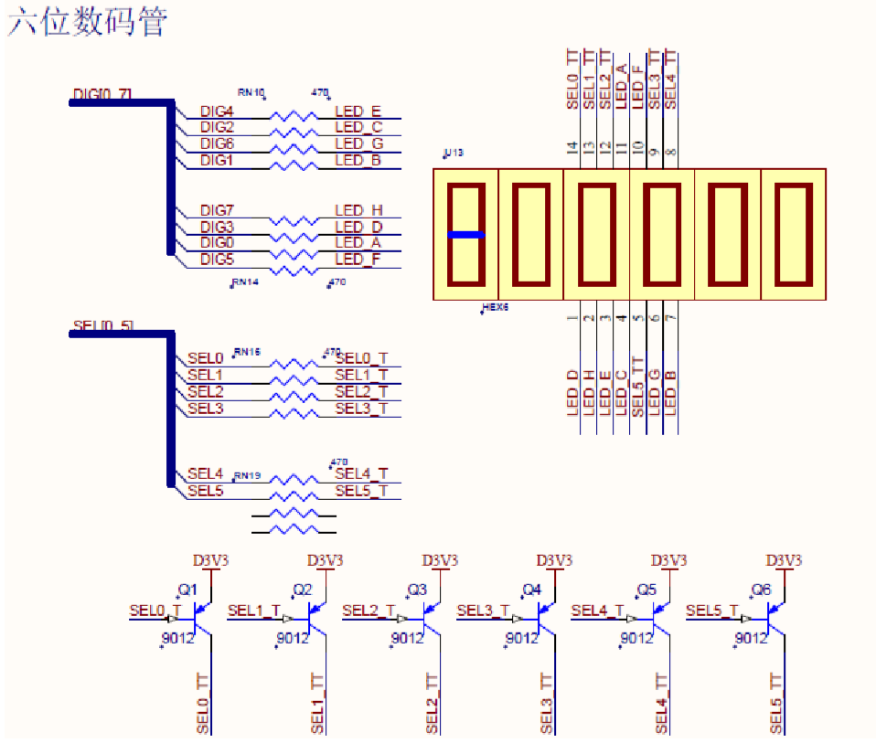
Segment LED
硬件电路
数码管的所有驱动信号都是“低电平有效”。

Slide 29
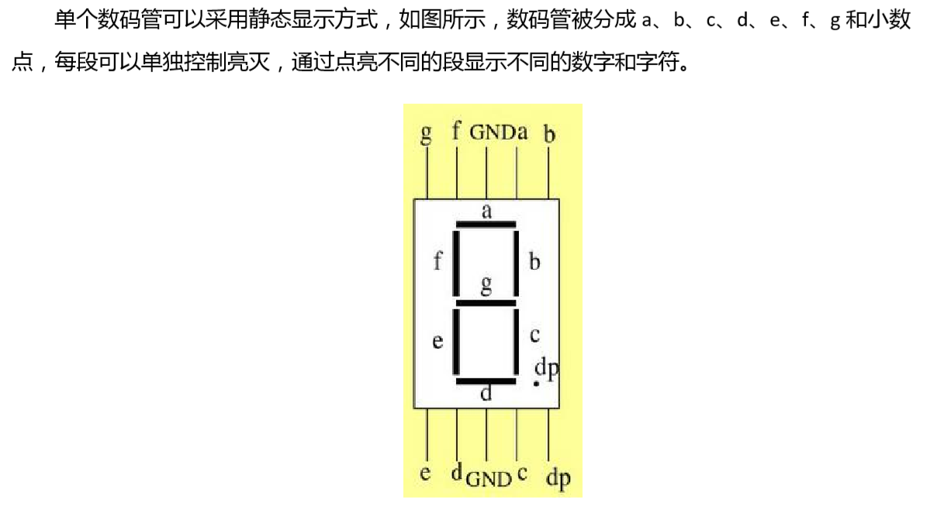
Segment LED

Slide 30
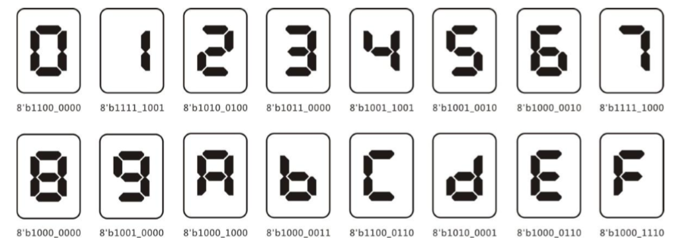
Segment LED
对于共阳极的数码管，显示数字和字符的编码如下：

Slide 31
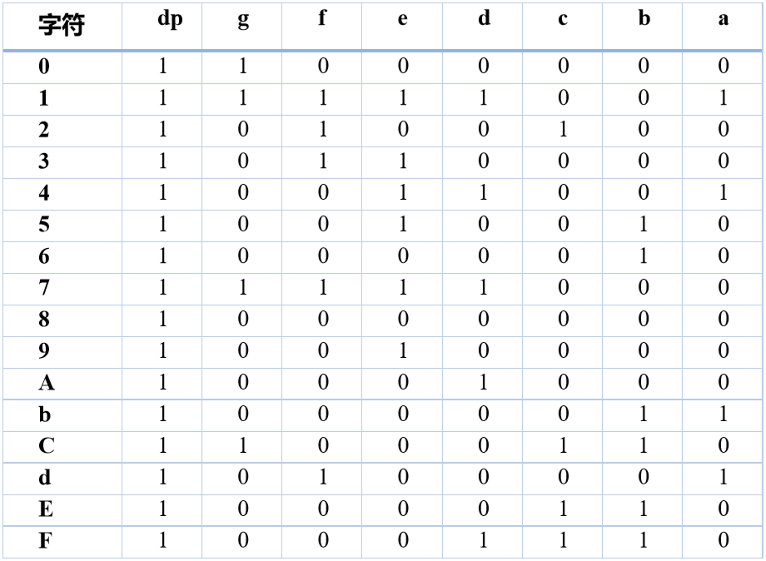
Segment LED
对于共阳极的数码管，显示数字和字符的编码如下：

Slide 32
Segment LED
对于多位数码管，利用视觉暂留原理，快速交替显示，让眼睛看上去是多个数码管同时显示的。即分别选通各个数码管显示对应的数值，不断循环。

Slide 33
Segment LED
seg_scan 模块就是实现这个轮流导通显示对应位置数值的程序

Slide 34
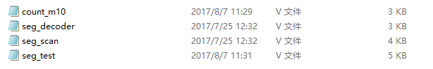
Segment LED
应用共阳极数码管扫描的原理，使用 6个10位的计数器组成 6 位十进制计数器，将计数器的值送到数码管扫描模块显示。
源代码：
Seg_test： 顶层实体程序，分别调用计数模块（count_m10），数码管译码模块和数码管扫描显示模块实现。
（1）调用6次计数模块，实现十万位到个位的10进制计数。
（2）调用6次译码模块，对各个位的数字进行译码
（3）调用1次扫描模块，实现6位数字的每秒200次的轮流显示。

Slide 35
Segment LED——seg_scan.v
module seg_scan(
input clk,
input rst_n,
output reg[5:0] seg_sel, //digital led chip select
output reg[7:0] seg_data, //eight segment digital tube output,MSB is
//the decimal point
input[7:0] seg_data_0,
input[7:0] seg_data_1,
input[7:0] seg_data_2,
input[7:0] seg_data_3,
input[7:0] seg_data_4,
input[7:0] seg_data_5
);

Slide 36
Segment LED——seg_scan.v
每个Segment LED显示的持续时间，
parameter SCAN_FREQ = 200; //scan frequency 6个Seg-led每秒显示200次
parameter CLK_FREQ = 50000000; //clock frequency
parameter SCAN_COUNT = CLK_FREQ /(SCAN_FREQ * 6) - 1;
//约为41666

Slide 37
Segment LED
当SCAN_TIMER计数值满了以后，SCAN_SEL 控制Seg-LED位置不断循环，
——seg_scan.v
always@(posedge clk or negedge rst_n)
begin
if(rst_n == 1'b0)
begin
scan_timer <= 32'd0;
scan_sel <= 4'd0;
end
else
if(scan_timer >= SCAN_COUNT)
begin
scan_timer <= 32'd0;
if(scan_sel == 4'd5)
scan_sel <= 4'd0;
else
scan_sel <= scan_sel + 4'd1;
end
else
begin
scan_timer <= scan_timer + 32'd1;
end
end
定时控制部分：
每个数码管点亮显示的时间：Scan_timer,
最大时间：SCAN_COUNT
扫描显示数码管的位置：
Scan_sel,
数值范围0-5，共6个数码管；

Slide 38
Segment LED——seg_scan.v
begin
case(scan_sel)
//first digital led
4'd0:
begin
seg_sel <= 6'b11_1110;
seg_data <= seg_data_0;
end
//second digital led
4'd1:
begin
seg_sel <= 6'b11_1101;
seg_data <= seg_data_1;
end
//...
硬件控制部分：
通过case语句，将被选中显示的seg_led的选通引脚清零（选中），
硬件引脚：seg_sel的输出
硬件引脚：seg_data的输出
。。。。。。

Slide 39
Segment LED——seg_decoder.v
module seg_decoder
(
input[3:0] bin_data, // bin data input
output reg[6:0] seg_data // seven segments LED output
);
Seg-led显示十六进制字符的编码，利用case语句，实现“查表”输出。

Slide 40
Segment LED——seg_decoder.v
case(bin_data)
4'd0:seg_data <= 7'b100_0000;
4'd1:seg_data <= 7'b111_1001;
4'd2:seg_data <= 7'b010_0100;
4'd3:seg_data <= 7'b011_0000;
4'd4:seg_data <= 7'b001_1001;
4'd5:seg_data <= 7'b001_0010;
4'd6:seg_data <= 7'b000_0010;
4'd7:seg_data <= 7'b111_1000;
4'd8:seg_data <= 7'b000_0000;
4'd9:seg_data <= 7'b001_0000;
4'ha:seg_data <= 7'b000_1000;
4'hb:seg_data <= 7'b000_0011;
4'hc:seg_data <= 7'b100_0110;
4'hd:seg_data <= 7'b010_0001;
4'he:seg_data <= 7'b000_0110;
4'hf:seg_data <= 7'b000_1110;
default:seg_data <= 7'b111_1111;
endcase

Slide 41
Segment LED——count_m10.v
module count_m10(
input clk,
input rst_n,
input en, //Counter enable
input clr, //Counter synchronous reset
output reg[3:0]data, //counter value
output reg t // carry enable signal
);
实现6位的十进制计数器的功能。

Slide 42
——count_m10.v
实现6位的十进制计数器的功能的主要代码：
if(en) //一旦使能位为1，位数累加1
begin
if(data==4'd9)
begin
t<= 1‘b1; //Counter to 9 to generate carry
data <= 4‘d0; //Counter to 9 reset
end
else
begin
t <= 1'b0;
data <= data + 4‘d1; //位数累加1
end
end
通过在个位，十位，百位，千位，万位和十万位中分别调用count_m10模块，实现各个位置上的计数。1秒钟计数完成，个位进位使能，加1；当个位计数满10后，十位进位使能，加1；。。。。。。以此类推。

Slide 43
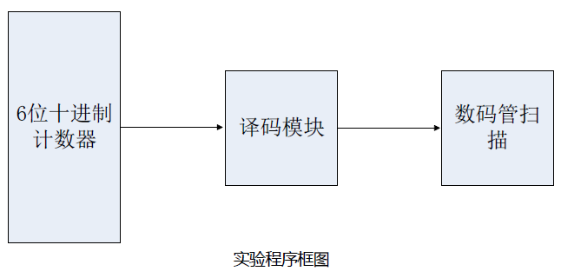
Segment LED——seg_test.v
顶层实体
module seg_test(
input clk,
input rst_n,
output[5:0]seg_sel,
output[7:0]seg_data
);
利用前面实现的计数器模块，译码器模块和数码管扫描模块，构成了6位计数器的整体程序。

Slide 44
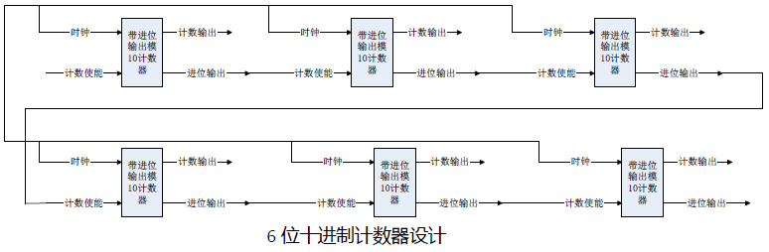
Segment LED——seg_test.v

Slide 45
Segment LED——seg_test.v
个位上的计数器模块调用代码
wire[3:0] count0; //输出至译码器进行译码显示输出
wire t0; //进位位连线至十位计数器
count_m10 count10_m0(
.clk (clk),
.rst_n (rst_n),
.en (en_1hz), //当计数器满1秒计数时，个位使能计数加1.
.clr (1'b0),
.data (count0), //输出当前的计数值；
.t (t0) //当个位满10计数值时，个位进位置1；
);

Slide 46
Segment LED——seg_test.v
十位上的计数器模块调用代码
wire[3:0] count1; //输出至译码器进行译码显示输出
wire t1; //进位位连线至百位计数器
count_m10 count10_m1(
.clk (clk),
.rst_n (rst_n),
.en (t0), //当个位上满10进时，十位计数器使能计数加1.
.clr (1'b0),
.data (count1), //输出当前的计数值；
.t (t1) //当十位满10计数值时，十位向百位进位位置1；
);

Slide 47
作业2-2：
利用LED、KEY和Segment LED，实现下面的功能；
（1）在前2次作业的基础上，实现6位的10进制计数器计数，并在Segment LED显示计数器的次数；
即4盏LED一秒内循环点亮， 10进制计数器加1，同时在Segment LED上显示计数的次数；
（2）实现Reset 按键功能，按下按键后全部清零；
（3）功能按键1——功能按键1按下后，暂停计数器计数，Segment LED维持当前数值显示，但是，4盏LED持续循环点亮；
（4）当再次按下功能按键1后，计数器恢复计数功能。

